Slide 1
Longest Increasing
Subsequence
148
Dari O(n²) yang jelas menuju O(n log n) yang cepat
Competitive Programming · Day 148

Slide 2
00
Sebelum Mulai
Materi ini tentang apa, dan kapan ia dipakai

Slide 3
Materi Ini Tentang Apa
Longest Increasing Subsequence mencari deret naik terpanjang yang bisa diambil dari sebuah array, dengan elemen boleh melompat.
Subsequence, bukan subarray
Elemen yang dipilih tidak harus bersebelahan, tetapi urutannya harus tetap. Inilah yang membuatnya berbeda dari Kadane.
Versi O(n²) mudah dipahami
dp[i] = panjang LIS yang berakhir di i, dihitung dengan melihat semua j < i yang nilainya lebih kecil. Cocok untuk n sampai sekitar 5000.
Versi O(n log n) memakai tails
Simpan array tails, di mana tails[k] adalah ekor terkecil dari semua deret naik berpanjang k+1. Setiap elemen dimasukkan lewat binary search.
Yang disimpan bukan LIS-nya
Isi array tails belum tentu merupakan LIS yang sah. Ia hanya menyimpan ekor terbaik per panjang; untuk mengembalikan deretnya kamu perlu mencatat jejak terpisah.

Slide 4
Kapan Dipakai, Kapan Tidak
Kenali dari kata "terpanjang" digabung dengan syarat berurutan menaik atau menurun.
PAKAI KETIKA
JANGAN PAKAI KETIKA
v
Mencari deret naik atau turun terpanjang dari sebuah barisan
x
Elemen harus bersebelahan — itu subarray, dan biasanya lebih sederhana
v
Soal menumpuk kotak, mencocokkan pasangan, atau memasang menara
x
Syaratnya bukan sekadar naik, misalnya selisihnya harus tetap — butuh state tambahan
v
Soal dua dimensi yang setelah diurutkan pada satu sumbu menjadi LIS pada sumbu lain
x
n sangat besar dan yang diminta deretnya, bukan panjangnya — rekonstruksinya perlu perhatian ekstra
v
Menghitung banyaknya rantai minimum yang menutupi seluruh barisan (teorema Dilworth)
Detail yang menentukan: lower_bound untuk deret naik tegas, upper_bound untuk deret naik tidak tegas. Salah memilih membuat jawabanmu meleset satu.

Slide 5
Posisi Materi Ini
Materi ini tidak berdiri sendiri. Di kiri adalah yang sebaiknya sudah kamu kuasai, di kanan adalah yang terbuka setelah materi ini selesai.
PRASYARAT
SETELAH INI
DP linear 1D (Day 143)
LCS (Day 149)
MATERI INI
Longest Increasing
Subsequence
Binary search (Day 48)
Fenwick tree untuk LIS
Versi O(n²) untuk memahami, versi O(n log n) untuk dipakai.
Teorema Dilworth
LIS adalah contoh pertama di mana DP polos dipercepat oleh struktur data. Pola "DP ditambah struktur data" akan muncul terus pada materi lanjutan.

Slide 6
Agenda
01 Subsequence vs Substring
05 Solusi O(n log n)
02 Solusi O(n²)
06 Empat Varian LIS
03 Ide Array Tails
07 Contoh Soal & Pembahasan
04 Simulasi Langkah demi Langkah
08 Rekonstruksi & Latihan

Slide 7
01
Memahami Masalahnya
Perbedaan yang sering tertukar

Slide 8
Subsequence vs Substring
Kesalahan paling awal adalah menyamakan keduanya.
Substring — harus bersambung
Pada "ABCDE", substring yang valid misalnya "BCD". Tidak boleh melompat.
Subsequence — boleh melompat
Pada "ABCDE", subsequence yang valid misalnya "ACE". Yang penting URUTANNYA terjaga, bukan posisinya bersebelahan.
LIS mencari subsequence
Jadi dari 7 3 5 3 6 2 9 8 kita boleh mengambil 3, 5, 6, 9 meskipun letaknya berjauhan.
Kenapa tidak greedy?
Mengambil elemen kecil di awal terlihat menguntungkan, tetapi bisa mengunci pilihan berikutnya. Perlu mempertimbangkan semua kemungkinan — itulah tugas DP.

Slide 9
02
Solusi O(n²)
Lambat tetapi paling jelas, dan bisa direkonstruksi

Slide 10
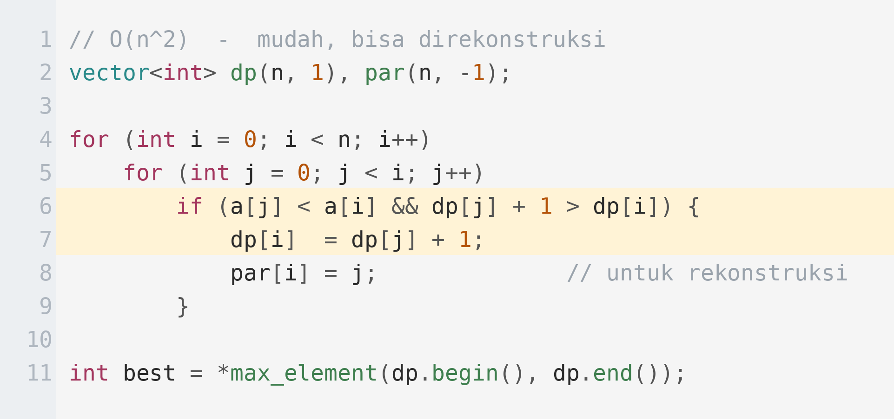
Pendekatan Langsung
State-nya harus tepat: LIS yang BERAKHIR di indeks i, bukan LIS sampai indeks i.
dp[i] = panjang LIS yang berakhir tepat di elemen ke-i.
Kenapa harus "berakhir di i"? Karena untuk memperpanjang sebuah barisan, kita perlu tahu nilai terakhirnya. Kalau state-nya hanya "sampai i", informasi itu hilang — ini contoh nyata uji kecukupan state dari Day 142.
Transisi: cek semua j < i dengan a[j] < a[i]
Base case: dp[i] = 1 untuk semua i
Jawaban: nilai terbesar di seluruh dp, bukan dp[n−1]

Slide 11
03
Ide Array Tails
Kunci untuk turun ke O(n log n)

Slide 12
Apa itu Array Tails
Satu ide sederhana yang mengubah seluruh kompleksitas.
Definisi
tails[k] = nilai TERKECIL yang bisa mengakhiri sebuah barisan naik sepanjang k+1.
Kenapa yang terkecil?
Semakin kecil nilai penutup sebuah barisan, semakin besar peluang barisan itu bisa diperpanjang oleh elemen berikutnya. Jadi kita selalu menyimpan penutup termurah.
Sifat penting
Array tails selalu terurut menaik. Karena itu kita bisa memakai binary search untuk mencari posisinya — inilah sumber faktor log n.
Peringatan
Isi array tails BUKAN LIS yang sebenarnya. Hanya PANJANGNYA yang dijamin benar. Untuk mendapatkan barisannya, pakai versi O(n²) atau simpan indeks tambahan.

Slide 13
04
Simulasi Langkah demi Langkah
a = 7 3 5 3 6 2 9 8

Slide 14
Langkah 1 — Tiga Elemen Pertama
7 masuk ke array kosong. Lalu 3 menimpa 7 karena lebih kecil dan sama-sama mengakhiri barisan panjang 1.
1 / 4
3
5
tails
i=0
i=1
proses 7 -> [7] proses 3 -> [3] proses 5 -> [3, 5]
Menimpa 7 dengan 3 tidak merugikan: keduanya mewakili barisan panjang 1, dan 3 lebih mudah diperpanjang.

Slide 15
Langkah 2 — Elemen 3 dan 6
3 kedua menimpa posisi 0 (nilainya sama). Lalu 6 memperpanjang array.
2 / 4
3
5
6
tails
i=0
i=1
i=2
proses 3 -> [3, 5] proses 6 -> [3, 5, 6]
Karena 6 lebih besar dari semua isi tails, ia ditambahkan di belakang. Panjang LIS sementara menjadi 3.

Slide 16
Langkah 3 — Elemen 2 dan 9
2 menimpa posisi 0, lalu 9 memperpanjang lagi.
3 / 4
2
5
6
9
tails
i=0
i=1
i=2
i=3
proses 2 -> [2, 5, 6] proses 9 -> [2, 5, 6, 9]
Perhatikan: isi tails sekarang [2,5,6,9], padahal 2 muncul SETELAH 5 dan 6 pada array asli. Ini bukti bahwa isi tails bukan LIS sebenarnya.

Slide 17
Langkah 4 — Elemen 8, Selesai
8 menimpa 9. Panjang tidak bertambah, tetapi penutupnya jadi lebih murah.
4 / 4
2
5
6
8
tails
i=0
i=1
i=2
i=3
proses 8 -> [2, 5, 6, 8] panjang = 4
Jawaban 4. LIS yang sesungguhnya misalnya 3, 5, 6, 9 — berbeda isinya dengan tails, tetapi panjangnya sama.

Slide 18
05
Solusi O(n log n)
Dua kemungkinan saja untuk setiap elemen

Slide 19
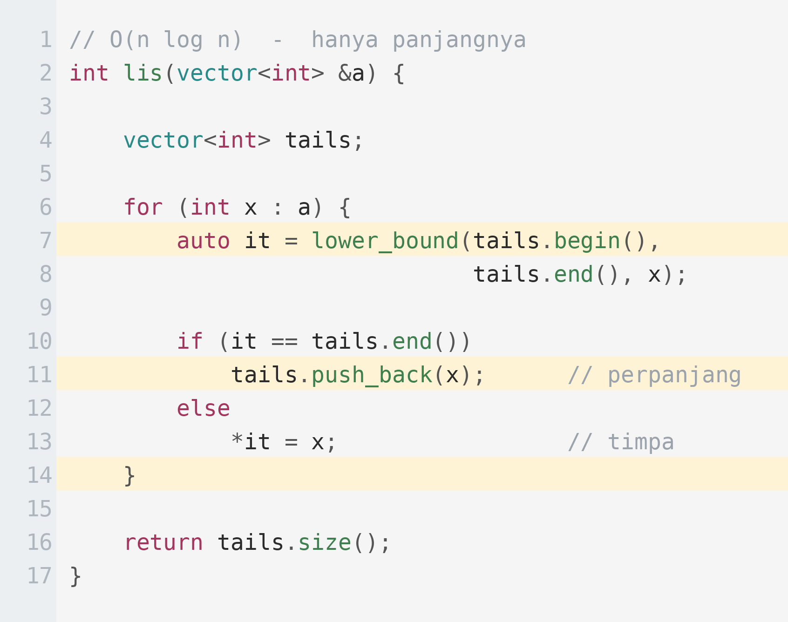
Implementasi
Seluruh algoritmanya muat dalam sepuluh baris.
1
Array tails dimulai kosong dan selalu dijaga terurut menaik.
2
lower_bound mencari posisi pertama yang nilainya >= x. Inilah barisan yang akan digantikan penutupnya.
3
Kalau tidak ada yang >= x, berarti x lebih besar dari semuanya — barisan terpanjang bisa diperpanjang.
4
Kalau ada, timpa nilai di posisi itu. Panjang array tidak berubah, tetapi penutupnya jadi lebih kecil.
5
Jawabannya adalah panjang akhir array tails. Kompleksitas O(n log n) dari binary search per elemen.

Slide 20
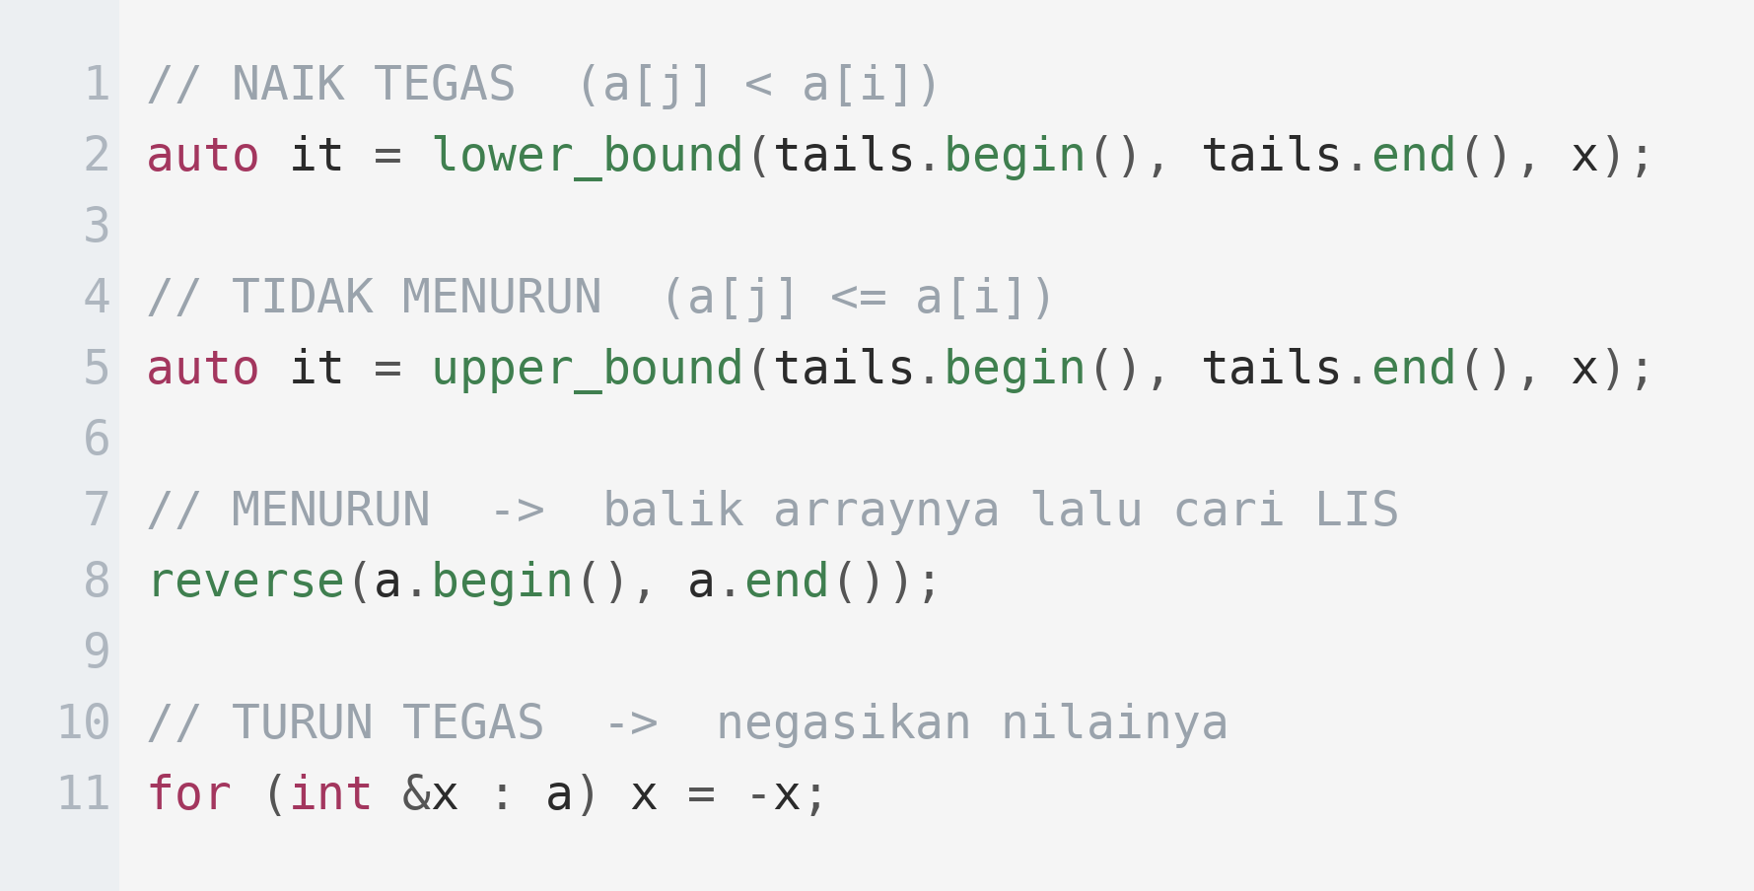
Empat Varian LIS
Perbedaannya hanya pada pemilihan lower_bound atau upper_bound, dan pada praproses array.
lower_bound menolak nilai yang sama, sehingga menghasilkan barisan NAIK TEGAS.
upper_bound menerima nilai yang sama, sehingga menghasilkan barisan TIDAK MENURUN.
Untuk barisan menurun, cukup balik arraynya lalu cari LIS seperti biasa.
Baca soal baik-baik: "naik" atau "tidak turun"?
Kesalahan lower/upper bound hanya terlihat pada data dengan nilai kembar

Slide 21
06
Rekonstruksi
Kalau soal meminta barisannya, bukan hanya panjangnya

Slide 22
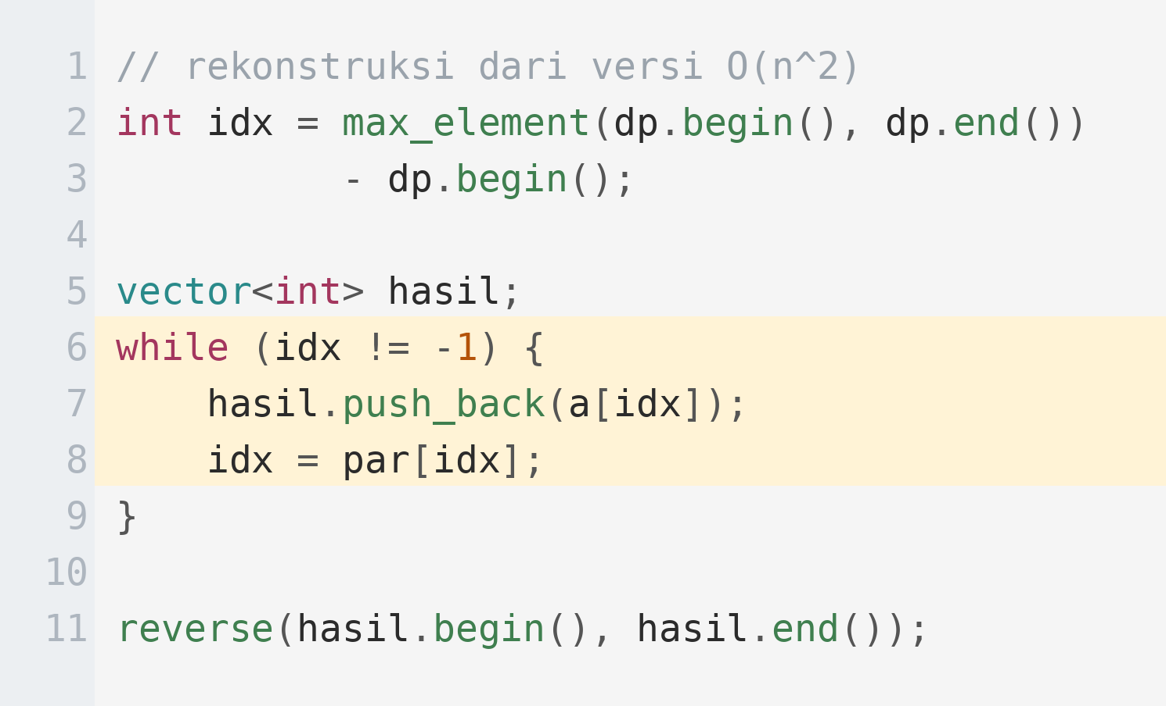
Menelusuri LIS
Versi O(n log n) tidak menyimpan barisannya. Untuk rekonstruksi, pakai versi O(n²) dengan array parent.
Simpan par[i] = indeks elemen sebelumnya dalam barisan yang berakhir di i.
Mulai dari indeks dengan dp terbesar, lalu telusuri mundur mengikuti par sampai mencapai −1. Balik hasilnya di akhir.
Kalau n ≤ 5000, versi O(n²) sudah cukup
Untuk n besar + rekonstruksi, simpan indeks pada array tails

Slide 23
07
Contoh Soal
LIS klasik

Slide 24
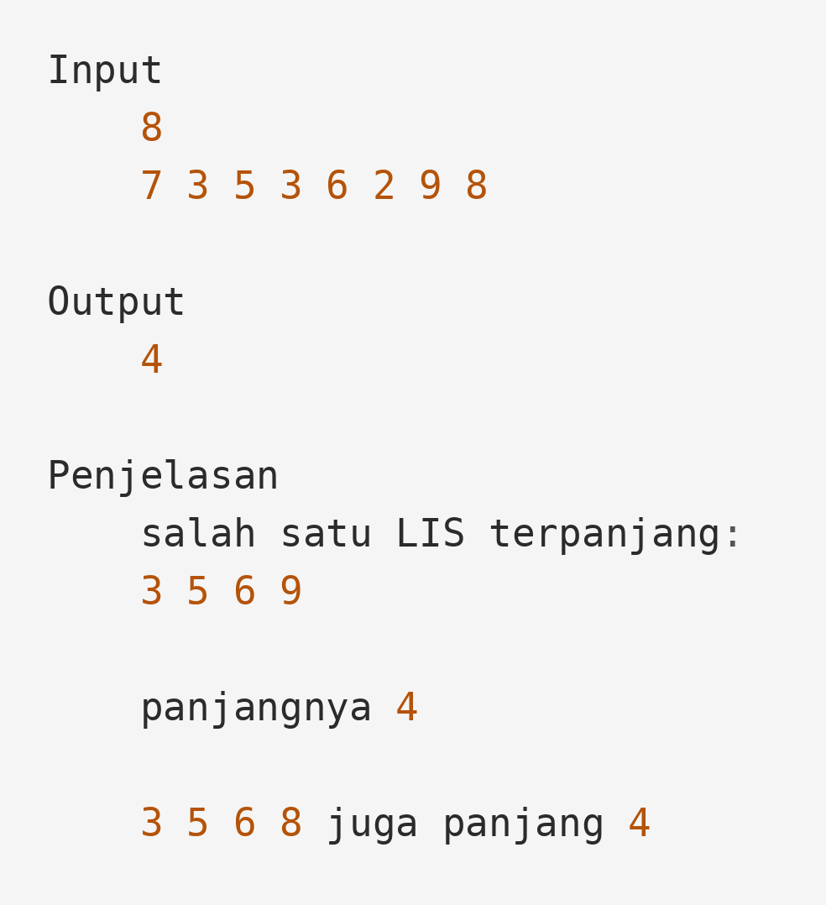
Contoh Soal — Increasing Subsequence
SOAL
Barisan Naik Terpanjang
Diberikan sebuah array berisi n bilangan bulat. Tentukan panjang subsequence naik tegas yang paling panjang.
Subsequence tidak harus bersambung, tetapi urutannya harus mengikuti urutan asli array.
1 ≤ n ≤ 200.000
1 ≤ a[i] ≤ 10^9
Batas waktu 1 detik

Slide 25
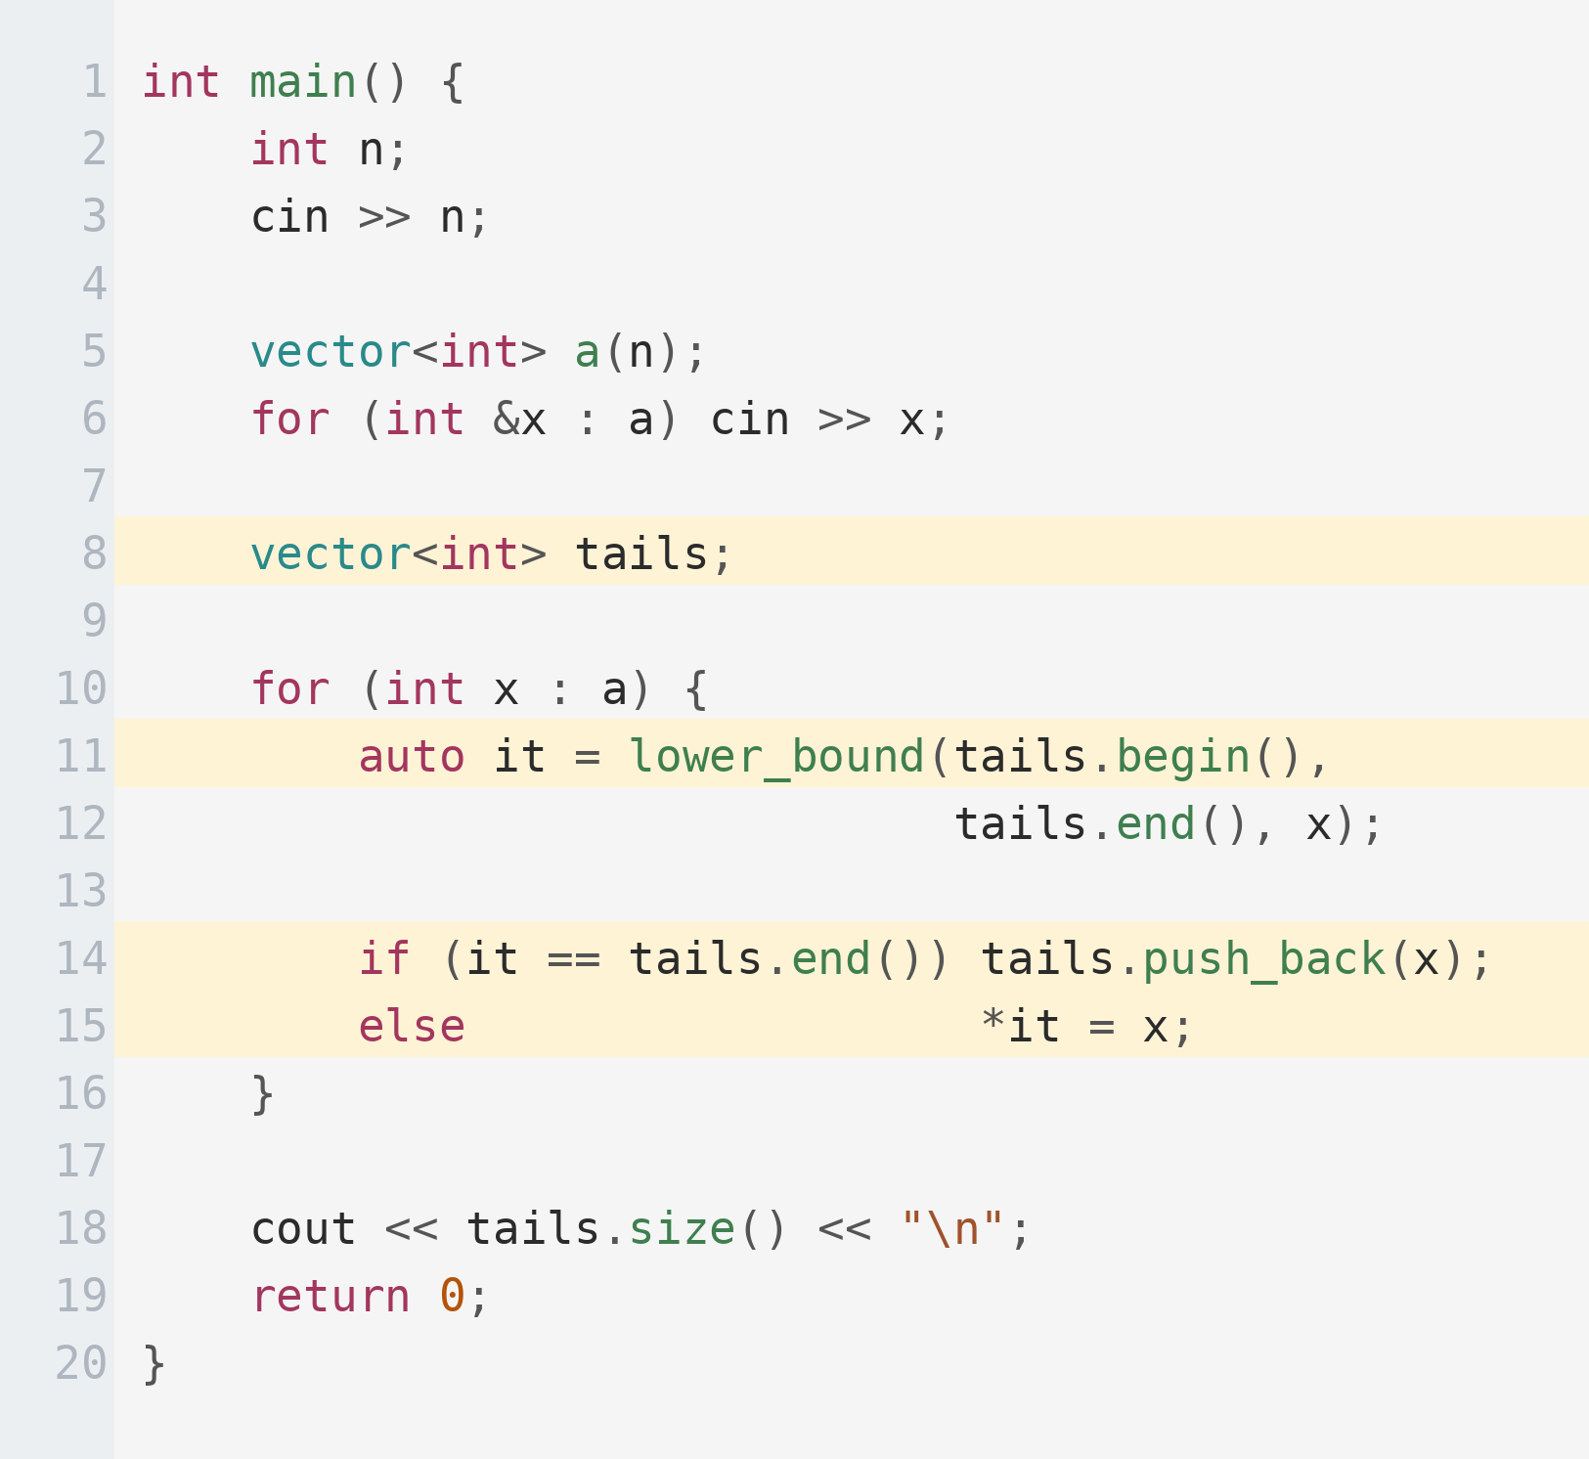
Pembahasan
Dengan n sampai 200.000, versi O(n²) akan TLE. Versi O(n log n) wajib.
1
tails dimulai kosong — tidak perlu ukuran awal, biarkan tumbuh sendiri.
2
Loop membaca setiap elemen tepat sekali, jadi total biayanya n kali biaya binary search.
3
lower_bound dipakai karena soal meminta naik TEGAS. Untuk tidak menurun, ganti dengan upper_bound.
4
push_back berarti memperpanjang LIS. Menimpa berarti memperbaiki penutup barisan yang sudah ada.
5
Jawaban adalah ukuran akhir tails. Perhatikan: isi tails tidak dicetak, karena bukan LIS yang sebenarnya.

Slide 26
Perbandingan Dua Versi
Keduanya benar. Yang membedakan hanya kecepatan dan kemudahan rekonstruksi.
 | O(n²) | O(n log n) | Catatan
Batas n | sampai 5.000 | sampai 10^6 | pilih sesuai batas soal
Rekonstruksi | bisa | perlu usaha tambahan | simpan array parent
Panjang kode | sekitar 8 baris | sekitar 10 baris | sama-sama pendek
Risiko salah | rendah | lower/upper bound tertukar | uji dengan nilai kembar

Slide 27
Kesalahan Umum
Lima jebakan yang paling sering menjatuhkan solusi yang sebenarnya sudah hampir benar.
Salah mendefinisikan state
dp[i] harus berarti "LIS yang BERAKHIR di i", bukan "LIS sampai i". Kalau salah, transisinya jadi tidak mungkin ditulis.
Mengambil dp[n−1] sebagai jawaban
LIS bisa berakhir di mana saja. Jawabannya adalah nilai terbesar di seluruh array dp.
lower_bound dan upper_bound tertukar
Kesalahan ini hanya muncul saat ada nilai kembar. Selalu uji dengan data seperti 1 3 3 5.
Mencetak isi array tails
Isinya bukan LIS. Untuk mencetak barisannya, gunakan versi O(n²) dengan array parent.

Slide 28
Latihan Mandiri
Kerjakan berurutan dari yang paling mudah. Untuk setiap soal, tulis dulu empat langkahnya di kertas sebelum mengetik.
CSES: Increasing Subsequence
LeetCode: Longest Increasing Subsequence, Russian Doll Envelopes, Number of LIS
AtCoder DP Contest: soal Q (Flowers) — LIS berbobot dengan segment tree
Variasi: hitung BANYAK LIS terpanjang, bukan hanya panjangnya
Variasi: LIS tidak menurun — ganti lower_bound menjadi upper_bound dan uji dengan nilai kembar
Rekonstruksi: cetak salah satu LIS dari versi O(n²)

Slide 29
Ringkasan
Empat hal yang harus melekat sebelum lanjut ke materi berikutnya.
State harus "berakhir di i"
Ini contoh paling jelas kenapa definisi state menentukan seluruh solusi.
tails menyimpan penutup termurah
Selalu terurut, sehingga binary search bisa dipakai. Panjangnya adalah jawaban.
Isi tails bukan LIS
Hanya panjangnya yang benar. Untuk barisannya, pakai versi O(n²) dengan parent.
Berikutnya — Day 149
LCS dan Edit Distance: DP dua dimensi atas dua string.

